Slide 1
2N® Lift 1
(Bircom – Müşteri Deneyimi ve Ürün Geliştirme)
2015

Slide 2
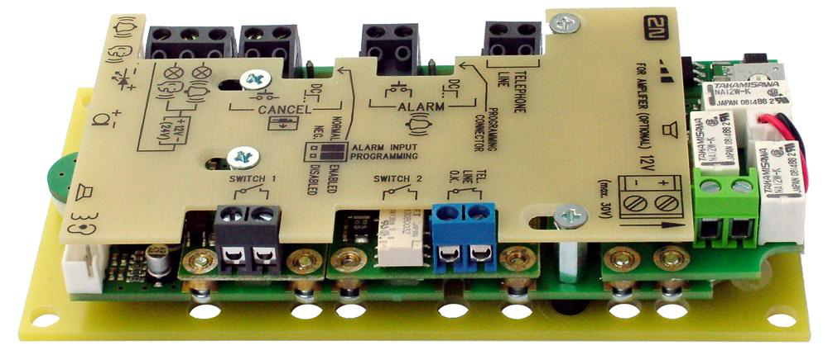
2N Lift 1 Görünüm

Slide 3
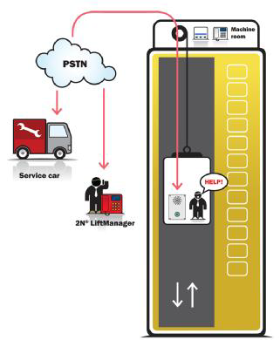
2N Lift 1 Genel Uygulama
Lift1 cihazı telefon hattı kullanılarak
asansör kabini, makine dairesi ve telefon
Şebekesi üzerindeki uzak bir numarayı
Arayıp haberleşmeyi sağlayan bir üründür.

Slide 4
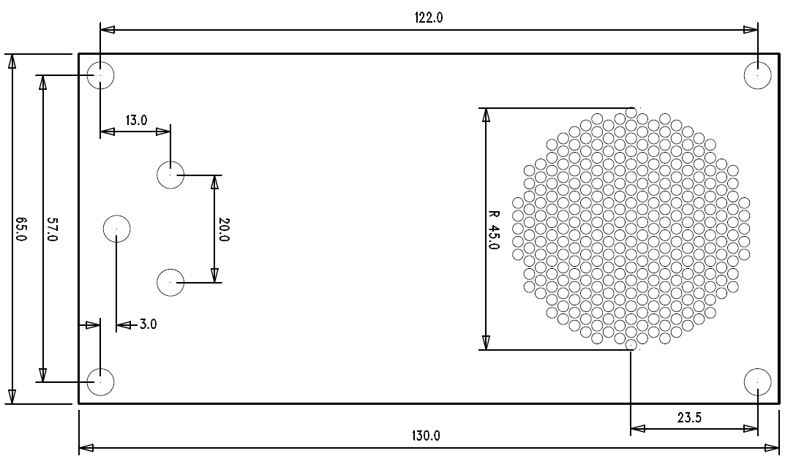
2N Lift 1 Ölçüleri

Slide 5
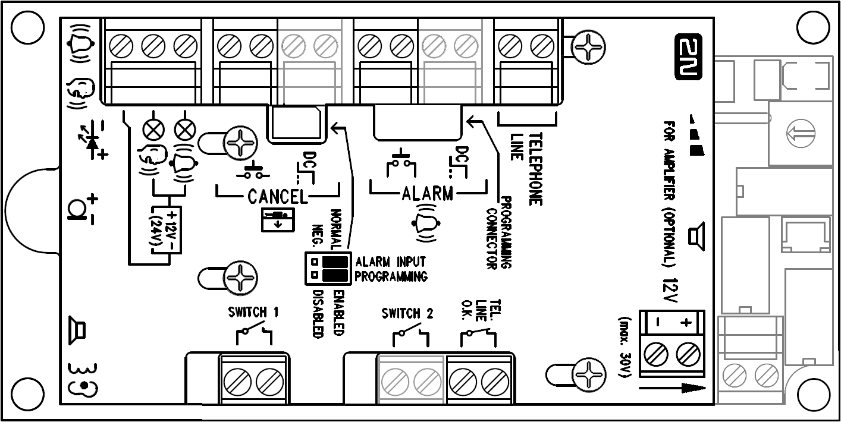
2N Lift 1 Bağlantıları
Alarm tetikleme butonu
Harici alarm tetikleme
Telefon hat

Slide 6
2N Lift 1 Kullanım
Asansör kabininde kalan bir kişi 2N Lift 1 cihazına bağlı olan alarm butonuna 2 sn
den fazla basılı tutar ve bırakır, bu aşamadan sonra cihaz içindeki ilk hafızaya kayıtlı olan
numarayı telefon hattı üzerinden arar , karşı taraf açtığında konuşmaya başlamak için
telefondan 1 tuşlamak zorunda, bu tuşlamayı yapmaz ise eğer cihaz konuşmanın başarılı
Olmadığını varsayar bu numarayı tekrar arayabilir veya ikinci sıradaki diğer numarayı
arar.

Slide 7
2N Lift 1 Programlama
Cihaz telefon hattı üzerinden DTMF tuşlamaları ile programlanır ve bunun için
SingleTalk cihazınıza dışardan bir telefon makinesi ile arayıp programlayabilirsiniz.
Programlamaya başlamadan önce cihazın servis şifresini bilmeniz lazım, değişmediyse
bu şifre 12345 dir.
SingleTalk cihazı üzerindeki hattı aradığınızda birkaç çalmadan sonra hattı cevaplar ve
Telefondan *12345* tuşlayarak servis moduna girmeniz gerekir.
Bu işlem doğru yapıldığında sesli olarak programlama moduna girdiniz mesajını duymanız
Gerekir.
Bu aşamadan sonra aşağıdaki komutları uygulayarak gereken ayarlamayı yapabilirsiniz.

Slide 8
2N Lift 1 programlama
011*02123199700* tuşlanırsa ilk aranacak alarm numarası 02123199700 dır daha
Sonrada 012 nolu hafızaya kayıtlı olan numaralar aranır ve bu 016 ya kadar devam edebilir.
011** tuşlanırsa birinci hafızadaki numara silinir ve bu işlem diğer hafıza numaraları
İçinde uygulanabilir.
911 komutu , gelen aramaları kaçıncı çalmadan sonra cevaplanacağı tanımlanır mesela
911*2* gibi yani iki çalmadan sonra.
912 komutu, max çağrı süresini belirleme 912*120* iki dakikaya eşittir
962 komutu alarm butonuna mini basma süresi, genelde bu tuşun min süresi 2sn olarak
Ayarlanması gerekiyor ve bunun için 962*2000* yapmanız yeterlidir, yada 500 yaparsanız
500 ms olur
933 Receive volume 0–16 16 16 = maximum volume (0 dB) 0 = minimum volume (-16 dB)
934 Transmit volume 0–16 16
111 confirmasyon Automatic dialling type for ALARM button memory 1 3 olacak

Slide 9
2N Lift 1 Talk programlama
942=200 yapılmalı, bu parametre minimum busy tone kadans uzunluğudur
943= 2000 set edilmeli, bu parametre 2 sn içerisinde 3 adet eşit tonu detect etmeye çalışır
945=3 olmalı, 2 sn içerisinde 3 adet eşit ton detect etmeye çalışır
111=3 yapıldığında hattı cevaplayan 1 tuşlamadan konuşmaya başlar, ama gecikme olur
954 Count of ringback tone periods =1 olmalı
018 Count of automatic dialling cycles for ALARM=0
028 Count of automatic dialling cycles for button 2 =0
111=1 çalan telefonu açan kişi 1 tuşlayarak gelen aramayı konfirme etmiş olur ve hemen konuşmaya başlar, 3 ringback tonu duyulur ve konuşma otomatik başlar

Slide 10
2N Lift 1 Talk programlama
972 record user mesage
975 =1 7 1 usermesage play et sonra confirm dosyasını okur

